Slide 1
ACTIVITE D’EXPERIMENTATION Le dressage
Problématique
Quel contenant et quelle organisation choisir pour dresser une préparation froide par assemblage en vue de sa distribution ?

Slide 2
Les règles d’hygiène obligatoires
Tenue professionnelle adaptée (blouse ou veste/pantalon et chaussures de sécurité)
Masque bucco-nasal, coiffe (charlotte)
Lavage antiseptique des mains
Gants (si nécessaires)

Slide 3
Les critères à prendre en compte pour le dressage d’une préparation froide par assemblage en vue de sa distribution
La quantité nécessaire et suffisante
Le bon choix d’un contenant
La présentation esthétique
Le dressage propre

Slide 4
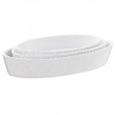
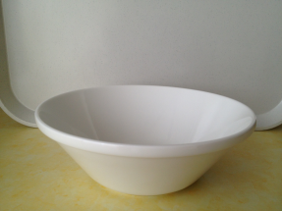
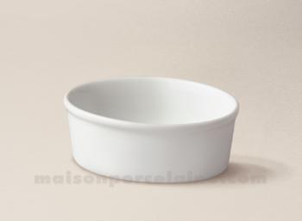
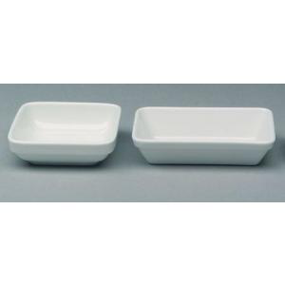
Contenants à disposition
Assiette plate
Ravier
Bol
Ramequin rond
Ramequin rectangulaire

Slide 5
Quelques observations
Le ramequin rond : pas assez de place
Le bol : difficile à bien présenter
Le ravier et le ramequin rectangulaire: c’est bien pour mettre sur un plateau
L’assiette plate : c’est mieux quand on sert à table
Le dressage en série est plus rapide. Toutefois, il est nécessaire que l’on se mette d’accord sur la présentation et la tâche de chacun.
Une portion-témoin permet de reproduire le dressage à l’identique et de ne pas se tromper.

Slide 6
Le dressage d’une préparation froide en vue de sa distribution.
L’objectif du dressage d’une préparation froide en vue de sa distribution est de la disposer dans un plat de service de telle façon à augmenter son appétence tout en respectant les recommandations nutritionnelles concernant les rations alimentaires.

Slide 7
Auteur
Lucie BERGAMINI
Lycée des métiers P. DORIOLE, La Rochelle
PLP Biotechnologies - Académie de Poitiers.

